Slide 1

第4章 网络层
Network Layer
计算机网络：自顶向下方法 (原书第三版)
陈鸣译，机械工业出版社，2005年
Computer Networking: A Top Down Approach Featuring the Internet,
3rd edition.
Jim Kurose, Keith Ross
Addison-Wesley, July 2004.

Slide 2
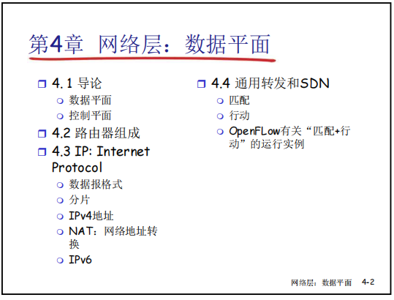
第4章 网络层
本章目的:
理解网络层服务依赖的原理:
  选路 (路径选择)
  处理扩展性
  路由器工作原理
  先进主题: IPv6, NAT
因特网中的实例和实现

Slide 3
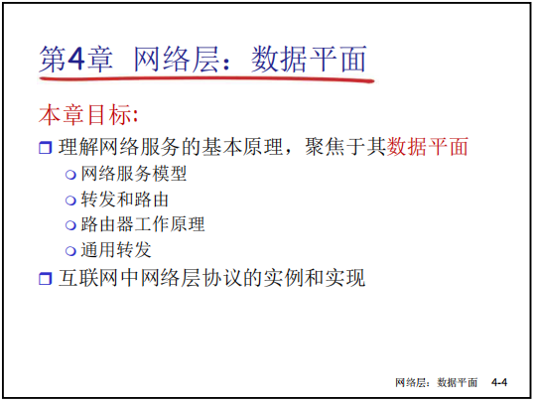

Slide 4
第4章 网络层
4.5 选路概念
4.6 选路算法
  链路状态
  距离矢量
  等级选路
4.7 互联网中选路
  RIP
  OSPF
  BGP
4.8 广播和多播选路
4. 1 概述
4.2 虚电路和数据报网络
4.3 路由器的构成
4.4 IP: 网际协议
  数据报格式
  IPv4编址
  NAT
  ICMP
  IPv6

Slide 5
网络层
从发送主机到接收主机传输报文段
在发送侧将报文段封装进数据报
在接收侧，向运输层交付报文段
网络层协议在每台主机、路由器中
当IP数据报通过路由器时，路由器检查所有数据报首部字段
application
transport
network
data link
physical
network
data link
physical
网络层
数据链层
物理层
network
data link
physical
network
data link
physical
network
data link
physical
network
data link
physical
network
data link
physical
network
data link
physical
application
transport
network
data link
physical

Slide 6
关键的网络层功能
转发: 将分组从路由器的输入移动到适当的路由器输出
选路: 决定分组从源到目的地所采用的路由
  选路算法
类比:
选路: 规划从源到目的地路径的过程
转发: 通过单个立交桥的过程

Slide 7
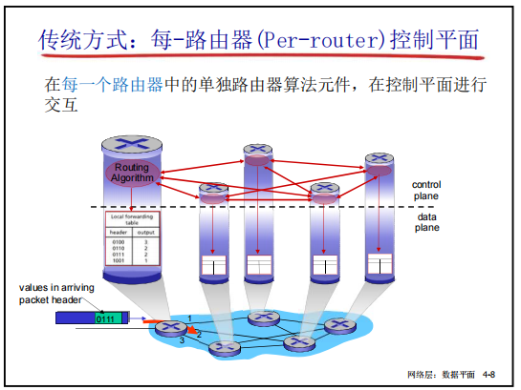
选路和转发相互影响
选路算法
本地转发表
首部值
输出链路
0100
0101
0111
1001
3
2
2
1
到达分组首部的值
0111
1
3
2

Slide 8
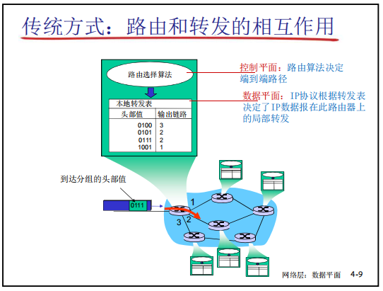

Slide 9
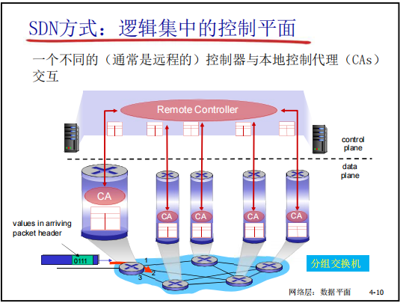

Slide 10
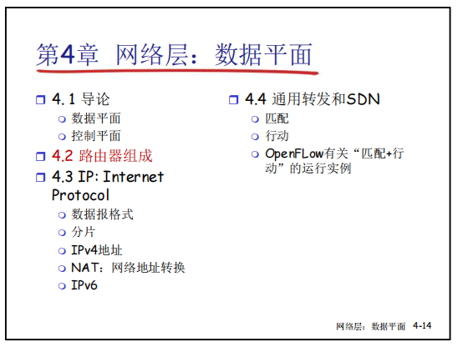

Slide 11
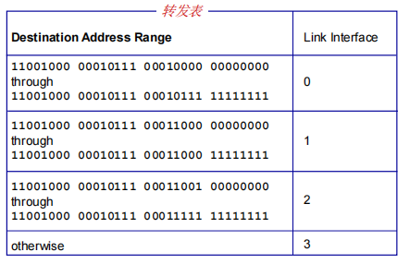
转发表
40亿可能的项
目的地址范围 链路接口
11001000 00010111 00010000 00000000
到 0
11001000 00010111 00010111 11111111
11001000 00010111 00011000 00000000
到 1
11001000 00010111 00011000 11111111
11001000 00010111 00011001 00000000
到 2
11001000 00010111 00011111 11111111
其他 3

Slide 12
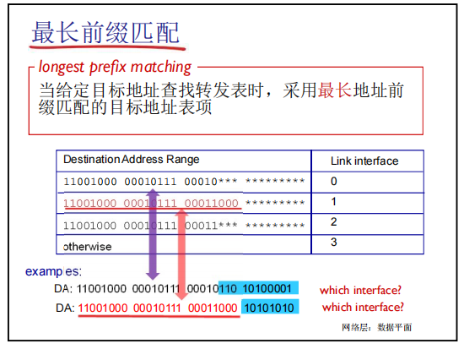
最长前缀匹配
前缀匹配 链路接口
11001000 00010111 00010 0
11001000 00010111 00011000 1
11001000 00010111 00011 2
otherwise 3
例子
目的地址: 11001000 00010111 00010110 10100001
哪个接口?
目的地址: 11001000 00010111 00011000 10101010
哪个接口?

Slide 13
第4章 网络层
4.5 选路概念
4.6 选路算法
  链路状态
  距离矢量
  等级选路
4.7 互联网中选路
  RIP
  OSPF
  BGP
4.8 广播和多播选路
4. 1 概述
4.2 虚电路和数据报网络
4.3 路由器的构成
4.4 IP: 网际协议
  数据报格式
  IPv4编址
  NAT
  ICMP
  IPv6

Slide 14
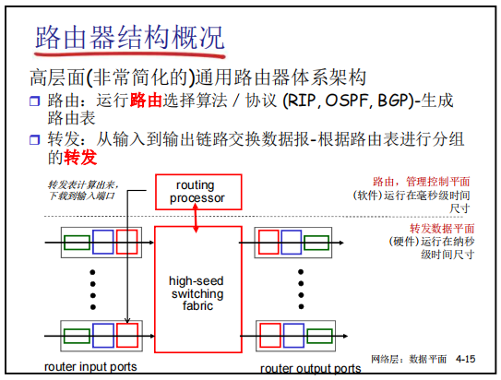

Slide 15

路由器体系结构概述
路由器的两个关键功能:
运行选路算法/协议(RIP, OSPF, BGP)
从入链路到出链路转发 数据报

Slide 16
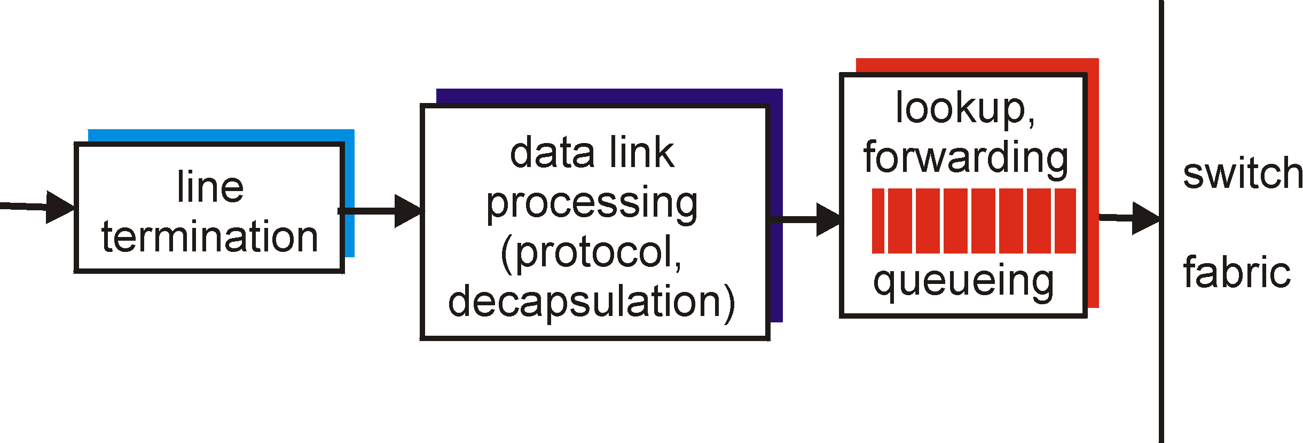
输入端口功能
物理层:
比特级接收
数据链路层:
如以太网参见第5章
分散式交换:
给定数据报目的地址, 在输入端口内存中使用转发表查找输出端口
目的: 以“线速”完成输入端口处理
排队：如果数据报到达比交换结构 的转发速率快

Slide 17
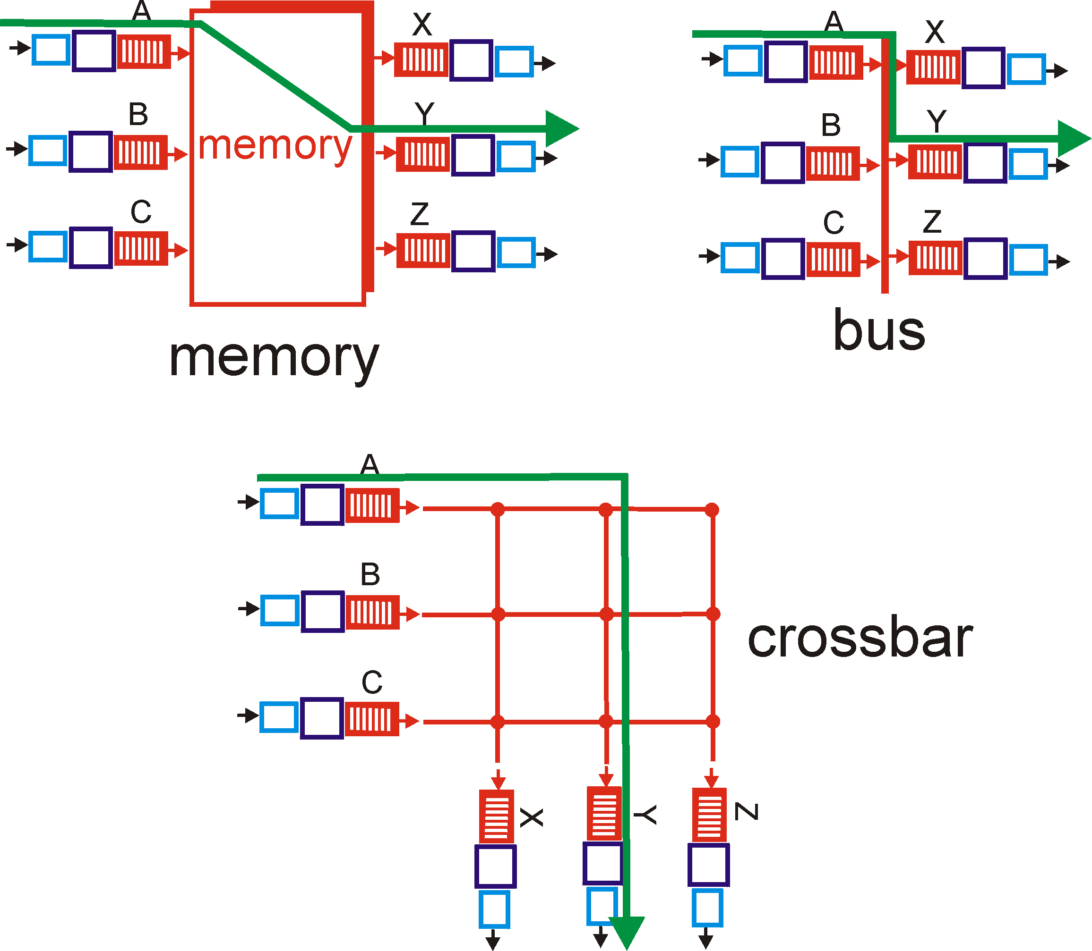
三种类型的交换结构
内存
总线
经互联网络的交换

Slide 18
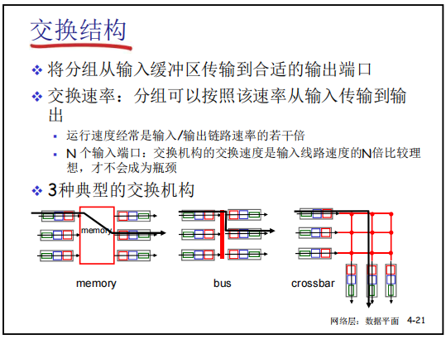

Slide 19
经内存交换
第一代路由器:
具有交换功能的传统计算机，在CPU的直接控制下
分组拷贝到系统的内存
速率受内存带宽限制(每数据报跨越两次总线)
输入端口
内存
输出端口
提取目的地址，从转发表中找到输出端口
拷贝
拷贝
系统总线

Slide 20
经总线交换
分配内部标签（首部），一次只有一个分组
总线
数据报从输入端口到输出端口内存经一个共享的总线
总线竞争: 交换速率受总线带宽限制
1 Gbps总线, Cisco 1900: 用于接入和企业(非区域或主干)路由器的充足速率

Slide 21
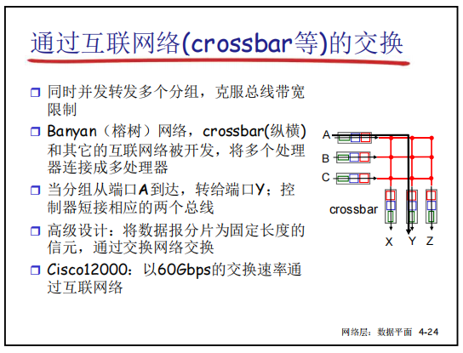
经互联网络的交换
A
交换结构控制器
B
crossbar
X
y
克服了总线带宽限制
连接多处理器
先进的设计：数据报分段为固定长度的信元，通过交换结构搅和信元
Cisco 12000: 通过互联网络交换Gbps

Slide 22
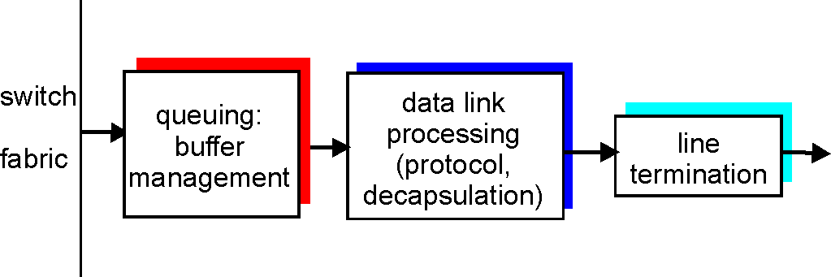
输出端口
交换结构
数据链路处理(协议、拆封)
排队：缓存管理
线路端接
当数据报来自交换结构比传输速率更快时，需要缓存
调度安排 为了传输在排队数据报之间选择

Slide 23
输出端口排队
switch
fabric
switch
fabric
交换结构
交换结构
at t, packets more
from input to output
one packet time later
在时间t，输出端口竞争
一个分组时间以后
当到达速率经交换机超过输出链路速率时缓存
因为输出缓存溢出，出现排队(时延)和丢包!

Slide 24
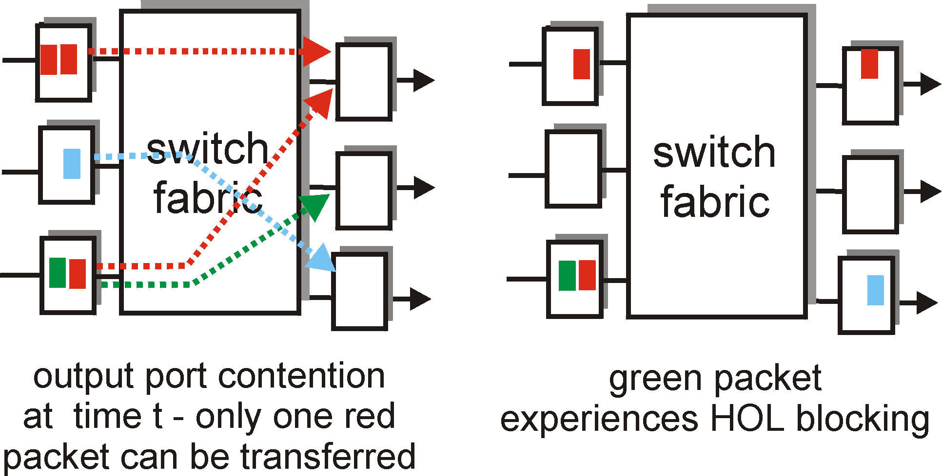
输入端口排队
交换结构比组合的输入端口慢-> 排队可能出现在输入队列
线头(HOL)阻塞: 排队的数据报在队列的前面阻碍队列中的其他数据报转发
由于输入缓存溢出，出现排队时延和丢包!
交换结构
在时间t，输出端口竞争，仅一个红色分组能被传输
绿色分组经历了HOL阻塞

Slide 25
缓存多大够用?
RFC 3439 rule of thumb: average buffering equal to “typical” RTT (say 250 msec) times link capacity C
  e.g., C = 10 Gpbs link: 2.5 Gbit buffer
近期研究: N条流流过一条链路时, 缓存等于
.
RTT C
N

Slide 26
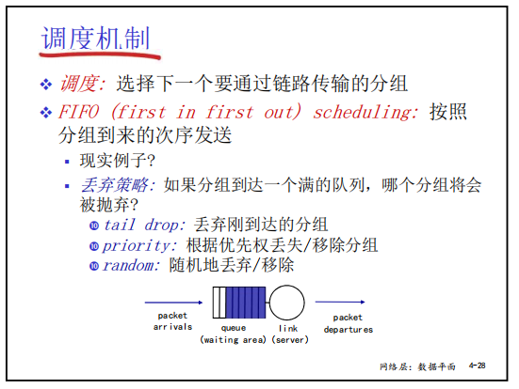

Slide 27
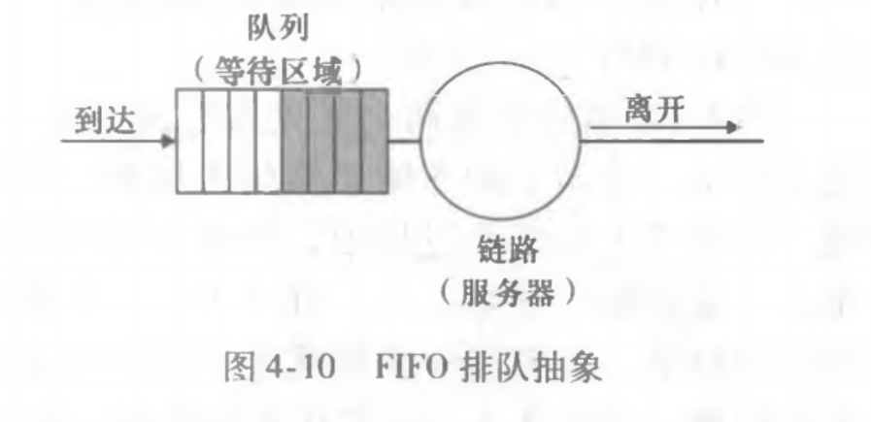
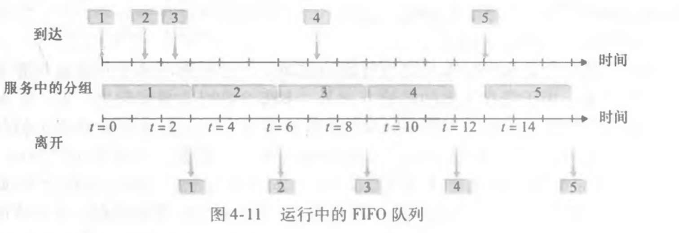
先进先出

Slide 28
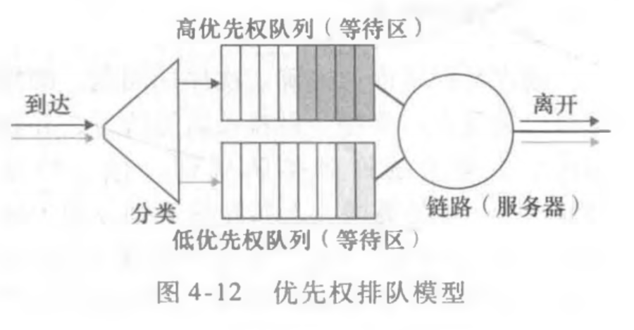
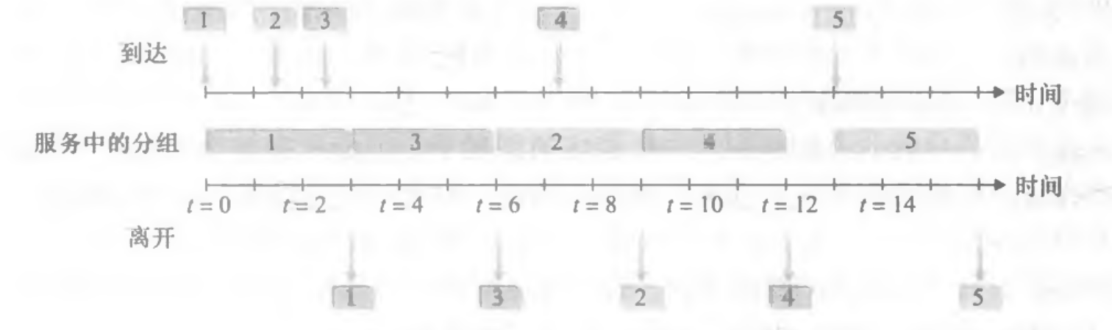
优先权排队

Slide 29
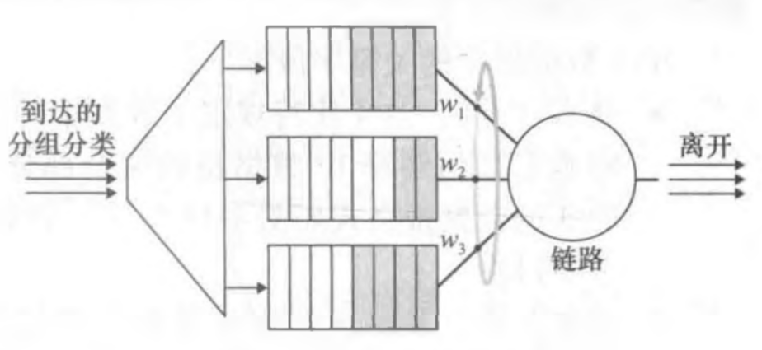
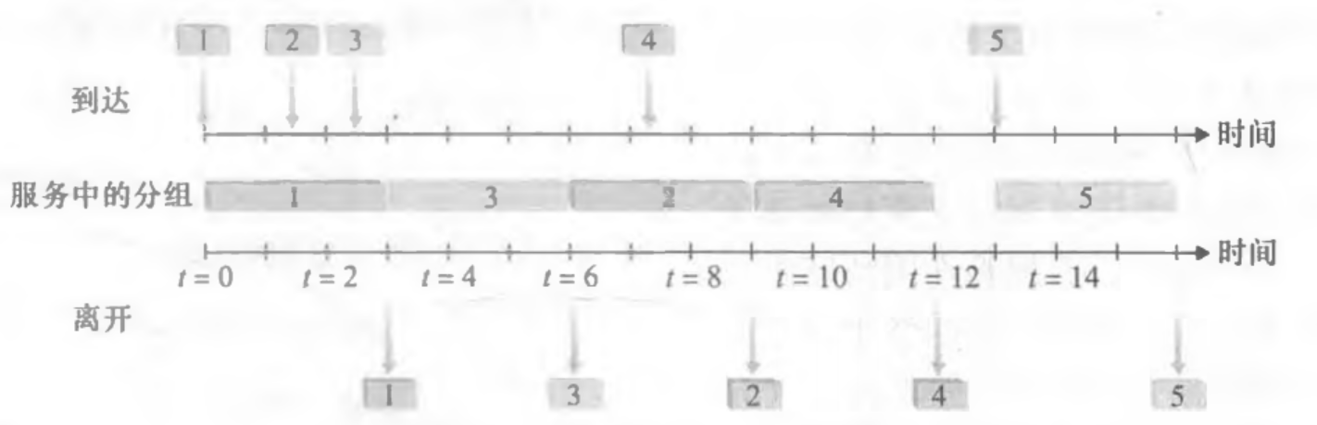
循环加权公平排队

Slide 30
The Internet 网络层
主机，路由器网络层功能:
运输层: TCP, UDP
选路协议
路径选择
RIP, OSPF, BGP
IP 协议
编址规则
数据报格式
分组处理规则
网络层
转发
表
ICMP 协议
差错报告
路由器“信令”
链路层
物理层

Slide 31
IP:无连接交付系统
互联网服务被定义成不可靠的、尽力而为、无连接分组交付系统。
  服务是不可靠的，因为分组可能丢失、重复、延迟或不按序交付等，但服务不检测这些情况，也不提醒发送方和接收方。
  服务是尽力而为的，互联网并不随意地丢弃分组；只有当资源用完或底层网络出现故障时才可能出现不可靠性。
  服务是无连接的，因为每个分组都是独立对待的。分组序列可能经过不同的传输路径或者有的丢失有的到达。

Slide 32
IP 数据报格式
IP协议版本号
32 bits
总数据报长度
(字节)
首部长度
(字节)
首部
长度
服务
类型
ver
长度
对分段/重装
数据的“类型”
标志
段偏移
16-bit标识符
剩余跳的最大数
(在每台路由器减1)
寿命
高层
互联网检查和
32 bit源IP地址
较高层协议
交付的负载
32 bit目的IP地址
选项 (如果有的话)
例如，时间戳，记录所经路径，定义访问的路由器列表
TCP的开销多大?
20 字节 TCP
20 字节 IP
= 40字节+ 应用层开销
数据
(变长,通常是一个TCP或UDP段)

Slide 33
IP分片和重新组装
网络链路有MTU (最大传输长度) – 最大可能的链路级帧
  不同的链路类型不同
在网络中，大IP 数据报被分割(“分段”)
  一个数据报 变为几个数据报
  仅在最后目的地“重新装配”
  IP首部比特用于标识、排序相关段
分段:
输入: 一个大的数据报
输出: 3个小的数据报
reassembly

Slide 34
IP分片和重新组装
长度=
4000
ID
=x
段标识
=0
偏移
=0
例子
4000字节数据报
MTU = 1500字节
一个大数据报 变为几个较小的数据报
是不是最后一个分片
长度
=1500
ID
=x
段标识
=1
偏移
=0
在数据字段1480 字节
长度
=1500
ID
=x
段标识
=1
偏移
=185
偏移 =
1480/8
长度
=1040
ID
=x
段标识
=0
偏移
=370
属于哪个数据包，好重新组装

Slide 35
第4章 网络层
4.5 选路概念
4.6 选路算法
  链路状态
  距离矢量
  等级选路
4.7 互联网中选路
  RIP
  OSPF
  BGP
4.8 广播和多播选路
4. 1 概述
4.2 虚电路和数据报网络
4.3 路由器的构成
4.4 IP: 网际协议
  数据报格式
  IPv4编址
  NAT
  ICMP
  IPv6

Slide 36
IP编址:概述
IP地址: 对主机、路由器接口的32-bit 标识符
接口: 在主机/路由器和物理链路之间的连接
  路由器通常具有多个接口
  主机可能具有多个接口
  IP编址与每个接口相联系
223.1.1.1
223.1.2.1
223.1.1.2
223.1.1.4
223.1.2.9
223.1.2.2
223.1.1.3
223.1.3.27
223.1.3.1
223.1.3.2
223.1.1.1 = 11011111 00000001 00000001 00000001
223
1
1
1

Slide 37
子网
IP地址:
  子网部分(高阶比特)
  主机部分(低阶比特)
什么是子网 ?
  具有IP地址相同的子网部分的设备接口
  能够物理上互相到达而没有中间路由器
223.1.1.1
223.1.2.1
223.1.1.2
223.1.1.4
223.1.2.9
223.1.1.3
223.1.2.2
223.1.3.27
LAN
223.1.3.1
223.1.3.2
网络由3个子网组成

Slide 38
子网
223.1.1.0/24
223.1.2.0/24
判断方法
为了决定子网，从其主机或路由器分离每个接口，生成孤立网络的岛。每个孤立的网络被称为一个子网
223.1.3.0/24
子网掩码: /24

Slide 39
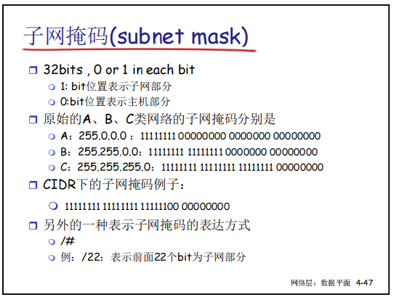

Slide 40
子网
223.1.1.2
多少个子网?
223.1.1.1
223.1.1.4
223.1.1.3
223.1.9.2
223.1.7.0
223.1.9.1
223.1.7.1
223.1.8.1
223.1.8.0
223.1.2.6
223.1.3.27
223.1.2.1
223.1.2.2
223.1.3.1
223.1.3.2

Slide 41
分类编址
A:8比特子网地址
B:16比特子网地址
C:24比特子网地址，最多容纳2^8-2
255.255.255.255为广播目的地址，发送到整个子网中的所有主机

Slide 42
IP编址: CIDR
无类型域间选路(Classless InterDomain Routing,CIDR)
  任意长的地址的子网部分
  地址格式: a.b.c.d/x, 其中x是地址子网部分的比特长度
子网部分
主机部分
11001000 00010111 00010000 00000000
200.23.16.0/23

Slide 43
假设某单位拥有一个CIDR地址块为208.115.21.0/24,该单位有三个部门，各部门的主机台数分别为50,、20、5台。采用定长的子网掩码给各部门分配IP地址。怎么分配？
请基于CIDR写出3个固定长度的地址块

Slide 44
IP编址: 如何得到一个地址?
问题：主机怎样得到IP地址?
由系统管理员在文件中的硬编码
  Wintel: 控制面板->网络->配置->TCP/IP->属性
  UNIX: /etc/rc.config
动态主机配置协议(Dynamic Host Configuration Protocol DHCP): 动态地从服务器得到地址
  “即插即用”
(详情参见下章)

Slide 45
IP编址: 其他问题
问题：ISP怎样得到地址块?
回答:因特网名字与号码分配团体( Internet Corporation for Assigned Names and Numbers,ICANN )
  分配地址
  管理DNS
  分配域名，调解争议

Slide 46
DHCP: Dynamic Host Configuration Protocol
目标: 允许主机在加入网络时从网络服务器动态获取其IP地址
  在用户离开时，可以释放地址
  允许地址重用(仅在连接/“on”时保留地址)
  支持用户的可移动性
DHCP 四个步骤:
  host broadcasts “DHCP discover” msg [optional]
  DHCP server responds with “DHCP offer” msg [optional]
  host requests IP address: “DHCP request” msg
  DHCP server sends address: “DHCP ack” msg

Slide 47



DHCP client-server scenario
DHCP
server
223.1.1.0/24
223.1.1.1
223.1.2.1
223.1.1.2
arriving DHCP
client needs
address in this
network
223.1.1.4
223.1.2.9
223.1.3.27
223.1.2.2
223.1.1.3
223.1.2.0/24
223.1.3.1
223.1.3.2
223.1.3.0/24

Slide 48
DHCP client-server scenario
DHCP server: 223.1.2.5
DHCP discover
arriving
client
src : 0.0.0.0, 68
dest.: 255.255.255.255,67
yiaddr: 0.0.0.0
transaction ID: 654
Broadcast: is there a DHCP server out there?
DHCP offer
src: 223.1.2.5, 67
dest: 255.255.255.255, 68
yiaddrr: 223.1.2.4
transaction ID: 654
lifetime: 3600 secs
Broadcast: I’m a DHCP server! Here’s an IP address you can use
DHCP request
src: 0.0.0.0, 68
dest:: 255.255.255.255, 67
yiaddrr: 223.1.2.4
transaction ID: 655
lifetime: 3600 secs
Broadcast: OK. I’ll take that IP address!
DHCP ACK
src: 223.1.2.5, 67
dest: 255.255.255.255, 68
yiaddrr: 223.1.2.4
transaction ID: 655
lifetime: 3600 secs
Broadcast: OK. You’ve got that IP address!

Slide 49
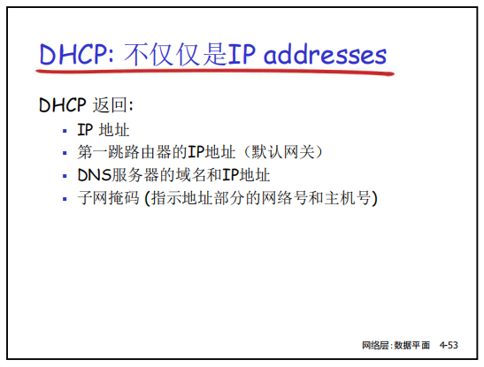

Slide 50
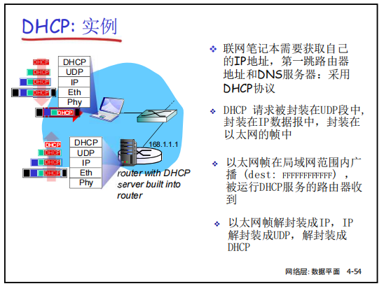

Slide 51
IP编址:如何得到一个地址?
问题：网络怎样得到IP地址的子网部分?
回答: 从它的ISP的地址空间得到分配的部分
ISP的块 1001000 00010111 00010000 00000000 200.23.16.0/20
组织 0 11001000 00010111 00010000 00000000 200.23.16.0/23
组织 1 11001000 00010111 00010010 00000000 200.23.18.0/23
组织 2 11001000 00010111 00010100 00000000 200.23.20.0/23
... ….. …. ….
组织 7 11001000 00010111 00011110 00000000 200.23.30.0/23
聚合

Slide 52
等级编址: 路由聚合
等级编址允许有效的通告选路信息:
组织 0
200.23.16.0/23
组织 1
200.23.18.0/23
“向我发送地址始于200.23.16.0/20的任何分组”
组织 2
200.23.20.0/23
.
Fly-By-Night-ISP
.
.
.
因特网
.
组织 7
.
200.23.30.0/23
“向我发送地址始于199.31.0.0/16的任何分组”
ISPs-R-Us

Slide 53
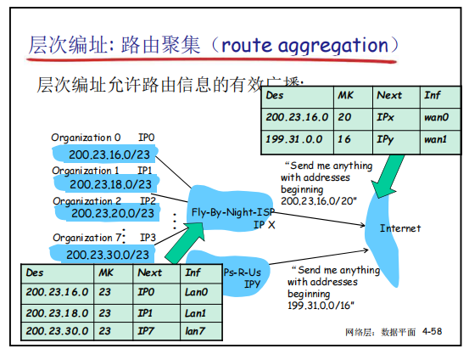

Slide 54
等级编址: 更为特定的路由
组织 1变更到ISPs-R-Us
组织 0
200.23.16.0/23
“向我发送地址始于200.23.16.0/20的任何分组”
组织 2
200.23.20.0/23
.
Fly-By-Night-ISP
.
.
.
因特网
.
组织 7
.
200.23.30.0/23
ISPs-R-Us
“向我发送地址始于199.31.0.0/16或200.23.18.0/23的任何分组”
组织 1
200.23.18.0/23

Slide 55
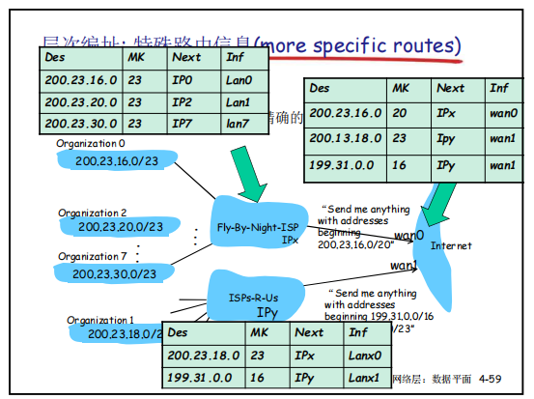

Slide 56
第4章 网络层
4.5 选路概念
4.6 选路算法
  链路状态
  距离矢量
  等级选路
4.7 互联网中选路
  RIP
  OSPF
  BGP
4.8 广播和多播选路
4. 1 概述
4.2 虚电路和数据报网络
4.3 路由器的构成
4.4 IP: 网际协议
  数据报格式
  IPv4编址
  NAT
  ICMP
  IPv6

Slide 57
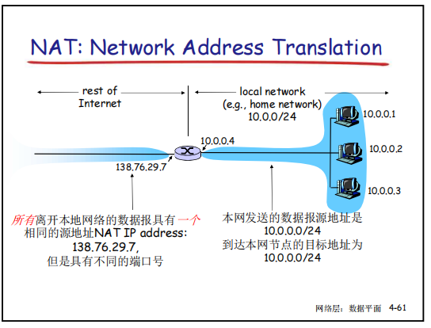
NAT: 网络地址转换
因特网其他部分
本地网络
(如归属网络)
10.0.0/24
10.0.0.1
10.0.0.4
10.0.0.2
138.76.29.7
10.0.0.3
所有数据报本地离开本地网络具有相同的单一源NAT IP地址: 138.76.29.7,
不同的源端口号
具有该网源或目的的数据报都有10.0.0/24的地址(照常)

Slide 58
NAT: 网络地址转换
动机: 外部关注本地网络只使用的一个IP地址 :
  对ISP无需分配地址范围：对所有设备只用一个IP地址
  能够改变本地网络中的设备地址，而不必通知外部
  本地网络中的设备不显式地可寻址、由外部所见(增强安全性)

Slide 59
NAT: 网络地址转换
实现: NAT 路由器必须:
  出数据报: 每个外出的数据报用(NAT IP地址, 新port #) 代替(源IP地址, port #)
    . . . 远程的客户机/路由器的响应，将用(NAT IP地址, new port #)作为目的地址
  记住(在NAT转换表中)每个 (源IP地址, port #)到(NAT IP地址, 新port #) 转换对
  入数据报: 对每个入数据报的地址字段用存储在NAT表中的(源IP地址, port #)替代对应的 (NAT IP地址, 新port #)

Slide 60
NAT: 网络地址转换
NAT 转换表
WAN 侧地址 LAN 侧地址
1: 主机10.0.0.1
发送数据报到
128.119.40, 80
2: NAT路由器改变数据报源地址从10.0.0.1, 3345 到
138.76.29.7, 5001,
更新表
138.76.29.7, 5001 10.0.0.1, 3345
…… ……
S: 10.0.0.1, 3345
D: 128.119.40.186, 80
10.0.0.1
1
2
S: 138.76.29.7, 5001
D: 128.119.40.186, 80
10.0.0.4
10.0.0.2
138.76.29.7
S: 128.119.40.186, 80
D: 10.0.0.1, 3345
4
S: 128.119.40.186, 80
D: 138.76.29.7, 5001
3
4: NAT 路由器改变数据报
目的地址从138.76.29.7, 5001到10.0.0.1, 3345
10.0.0.3
3: 回答到达的目的地址:
138.76.29.7, 5001

Slide 61
NAT: 网络地址转换
16-bit 端口号字段:
  用一个LAN侧地址支持60,000 并行连接!
NAT 引起争议:
  路由器的处理上升为第4层（对端口进行了处理）
  违反了端到端原则（复杂性放到网络边缘而非核心）
    应用设计者必须要考虑 NAT可能性，如 P2P应用程序
  地址短缺应当由IPv6来解决

Slide 62
第4章 网络层
4.5 选路概念
4.6 选路算法
  链路状态
  距离矢量
  等级选路
4.7 互联网中选路
  RIP
  OSPF
  BGP
4.8 广播和多播选路
4. 1 概述
4.2 虚电路和数据报网络
4.3 路由器的构成
4.4 IP: 网际协议
  数据报格式
  IPv4编址
  NAT
  ICMP
  IPv6

Slide 63
ICMP: 互联网控制报文协议
由主机和路由器用于网络级信息的通信
  差错报告：不可达主机，网络，端口, 协议
  回声请求/回答 (由 ping使用)
网络层 “上面的” IP:
  IP 数据报中携带ICMP 报文
ICMP报文: 类型、编码以及引起差错的IP 数据报 的前面 8 字节
类型 编码 描述
0 0 回声回答 (ping)
3 0 目的网络不可达
3 1 目的主机不可达
3 2 目的协议不可达
3 3 目的端口不可达
3 6 目的网络未知
3 7 目的主机未知
4 0 源抑制(拥塞控制—未使用）
8 0 回声请求 (ping)
9 0 路由通告
10 0 路由器发现
11 0 TTL过期
12 0 坏的IP首部

Slide 64
Traceroute和ICMP
源向目的地发送一系列UDP段
  第一个 TTL =1
  第二个 TTL=2, 等
  不可能的端口号
当第n个数据报 到达第n和路由器:
  路由器丢弃数据报
  并向源发送一个ICMP报文 (类型 11, 编码0)
  报文包括路由器的名字和IP地址
当ICMP报文到达，源计算 RTT
Traceroute执行上述过程3次
停止规则
UDP段最终到达目的地主机
目的地返回ICMP “主机不可达”分组 (类型3, 编码3)
当源得到该ICMP, 停止

Slide 65
第4章 网络层
4.5 选路概念
4.6 选路算法
  链路状态
  距离矢量
  等级选路
4.7 互联网中选路
  RIP
  OSPF
  BGP
4.8 广播和多播选路
4. 1 概述
4.2 虚电路和数据报网络
4.3 路由器的构成
4.4 IP: 网际协议
  数据报格式
  IPv4编址
  NAT
  ICMP
  IPv6

Slide 66
IPv6
初始动机: 32-bit地址空间很快将会被完全分配完
附加的动机:
  首部格式帮助速率处理/转发
  首部变化以促进QoS
  IPv6 数据报格式:
  固定长度 40 字节首部
  不允许分段

Slide 67
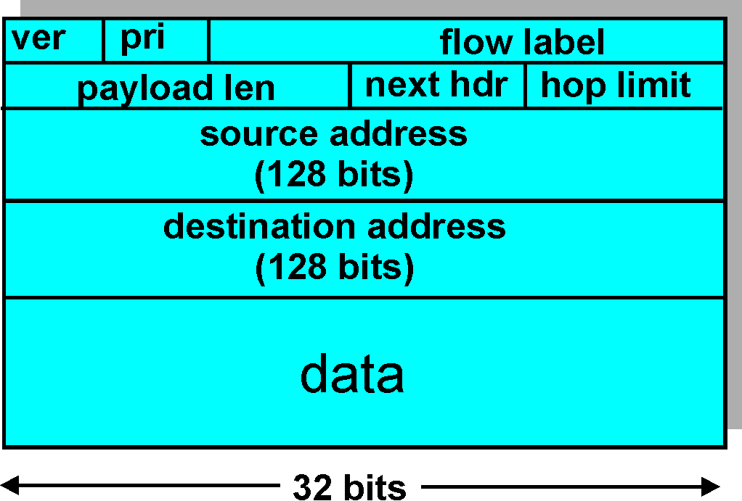
IPv6首部(续)
优先级 : 标识特殊流的分组优先权
流标签: 标识在相同“流”中的i数据报(流的概念没有很好定义)
下一个首部: 标识数据的上层协议

Slide 68
与IPv4相比的其他变化
检查和: 完全去除以减小每跳的处理时间
选项: 允许，但在首部之外，由“下一个首部”字段指示
ICMPv6: 新版本的 ICMP
  附加的报文类型，如 “分组太大”
  多播组管理功能

Slide 69
从 IPv4到IPv6的迁移
并非所有的路由器能被同时更新
  无“标志日 ”
  IPv4和IPv6路由器混合将如何运行?
隧道: 在IPv路由器之间IPv6数据报作为IPv4数据报的负载

Slide 70
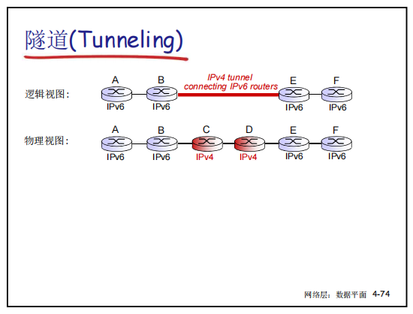

Slide 71
隧道
A
B
隧道
E
F
逻辑视图:
IPv6
IPv6
IPv6
IPv6
A
B
C
D
E
F
物理视图:
IPv6
IPv6
IPv4
IPv4
IPv6
IPv6
流: X
源: A
目的: F
数据
源:B
目的: E
源:B
目的: E
流: X
源: A
目的: F
数据
流: X
源: A
目的: F
数据
流: X
源: A
目的: F
数据
A-to-B:
IPv6
B-to-C:
IPv6 在IPv4中
B-to-C:
IPv6 在IPv4中
E-to-F:
IPv6

Slide 72
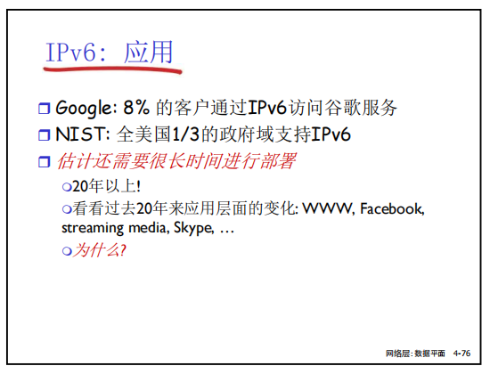

Slide 73
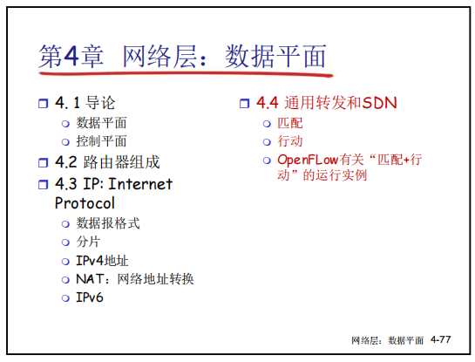

Slide 74
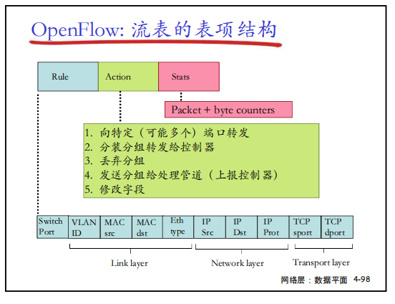

Slide 75
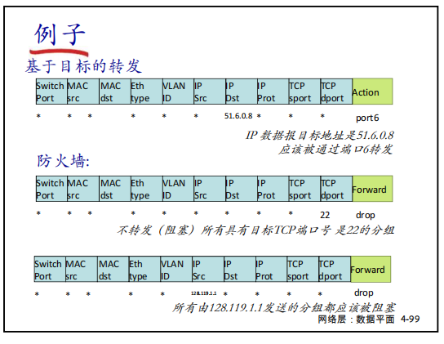

Slide 76
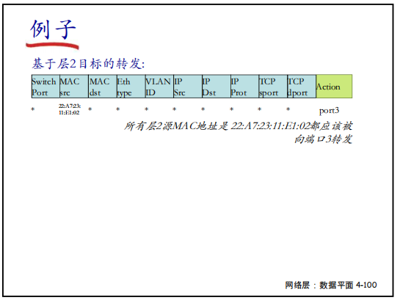

Slide 77
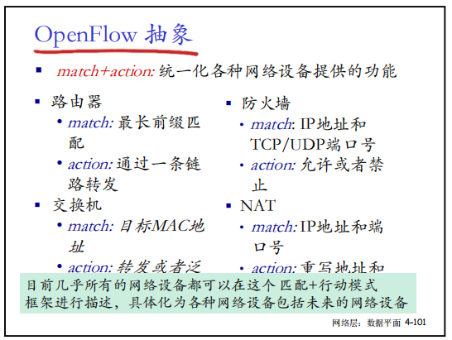

Slide 78
